Slide 1
CÔNG NGHIỆP HÓA, HIỆN ĐẠI HÓA VÀ HỘI NHẬP KINH TẾ QUỐC TẾ CỦA VIỆT NAM

Slide 2
NỘI DUNG
Outline
Bài học sẽ cung cấp hệ thống trị thức về công nghiệp hóa, hiện đại hóa ở Việt Nam trong bối cảnh thích ứng với cuộc cách mạng công nghiệp lần thứ tư
Công nghiệp hóa, hiện đại hóa ở Việt Nam
Hội nhập kinh tế quốc tế của Việt Nam

Slide 3
CÔNG NGIỆP HÓA, HIỆN ĐẠI HÓA Ở VIỆT NAM
1
1.1. Khái quát cách mạng công nghiệp và công nghiệp hóa

Slide 4
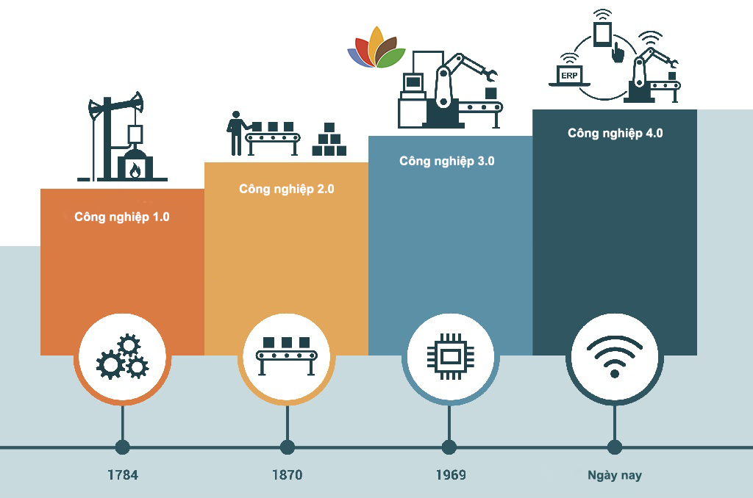
1.1.1. Khái quát về cách mạng công nghiệp

Slide 5
Cách mạng công nghiệp là những bước phát triển nhảy vọt về chất trình độ của tư liệu lao động trên cơ sở những phát triển của nhân loại kéo theo sự thay đổi căn bản về phân công lao động xã hội cũng như tạo bước phát triển năng suất lao động cao hơn hẳn nhờ áp dung một cách phổ biến những tính năng mới trong kỹ thuật – công nghiệ đó vào đời sống xã hội

Slide 6
Lịch sử cách mạng công nghiệp
Cách mạng công nghiệp lần thứ nhất
Cách mạng công nghiệp lần thứ hai
1
2
3
4
Cách mạng công nghiệp lần thứ 3
Cách mạng công nghiệp lần thứ 4

Slide 7
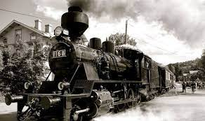
Cách mạng công nghiệp lần thứ nhất
Cách mạng công nghiệp lần thứ nhất khởi phát ở Anh, bắt đầu từ thế kỷ XVIII đến giữa thế kỷ XIX
Diễn ra trước hết trong lĩnh vực dệt vải
Nội dung cơ bản là chuyển từ lao động thủ công sang lao động sử dụng máy móc, thực hiện cơ giới hóa sản xuất bằng việc sử dụng năng lượng nước và hơi nước

Slide 8
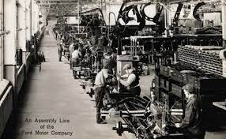
Cách mạng công nghiệp lần thứ hai
Cách mạng công nghiệp lần hai diễn ra nửa cuối thể kỷ XIX đến đầu thế kỷ XX
Nội dung của cách mạng công nghiệp lần thứ hai thể hiện ở việc chuyển nền sản xuất cơ khí sang nền sản xuất điện – cơ khí và sang giai đoạn tự động hóa cục bộ trong sản xuất.

Slide 9

Cách mạng công nghiệp lần thứ ba
Cách mạng công nghiệp lần thứ ba bắt đầu từ khoảng những năm đầu thập niên 60 của thế kỷ XX đến cuối thể kỷ XX
Đặc trưng cơ bản là sự xuất hiện công nghệ thông tin, tự động hóa sản xuất

Slide 10

Cách mạng công nghiệp lần thứ tư
Được đề cập lần đầu tiên tại hội chơi triển lãm công nghệ Hannover (CHLB Đức) năm 2011 và được chính phủ Đức đưa vào “kết hoạch hành động chiến lược công nghệ cao” năm 2012
Đặc trưng là sự xuất hiện của các công nghệ mới có tính đột phá về chất như trí tuệ nhân tạo, big data, in 3D

Slide 11
Vai trò của cách mạng công nghiệp với sự phát triển

Slide 12
Vai trò của cách mạng công nghiệp với phát triển
Một là, thúc đẩy sự phát triển của lực lượng sản xuất
Các cuộc cách mạng công nghiệp có tác động vô cùng to lớn đến sự phát triển lực lượng sản xuất ở các quốc gia, đồng thời tác động mạnh mẽ tới cấu trúc và vai trò của các nhân tô trong lực lượng sản xuất xã hội
Hai là, thúc đẩy hoàn thiện quan hệ sản xuất
Các cuộc cách mạng công nghiệp tạo sự phát triển nhảy vọt về chất trong lực lượng sản xuất và phát triển này tất yếu dẫn đến điều chỉnh, phát triển và hoàn thiện quan hệ sản xuất xã hội
Ba là, thúc đẩy đổi mới phương thức quản trị phát triển
Phương thức quản trị, điều hành của chính phủ có sự thay đổi để thích ứng với sự phát triển của công nghệ mới, hình thành hệ thống tin học hóa trong quản lý và chính phủ điện tử.

Slide 13
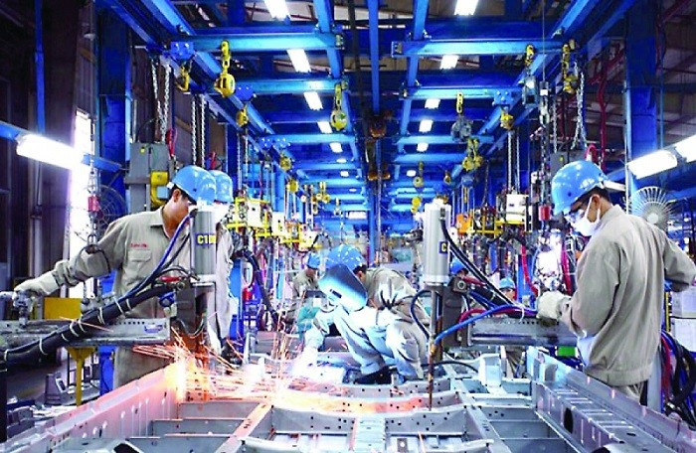
1.1.2. Công nghiệp hóa và các mô hình công nghiệp hóa trên thế giới

Slide 14
Công nghiệp hóa là quá trình chuyển đổi nền sản xuất xã hội từ dựa trên lao động thủ công là chính sang nền sản xuất xã hội chủ yếu dựa trên lao động máy móc nhằm tạo ra năng suất lao động xã hội cao

Slide 15
Các mô hình công nghiệp hóa tiêu biểu trên thế giới

Slide 16
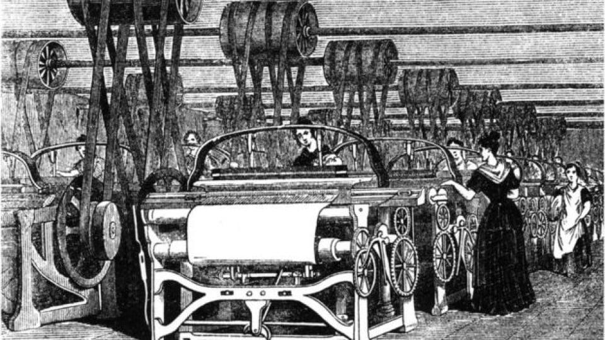
Mô hình công nghiệp hóa cổ điển
Gắn liền với cuộc cách mạng công nghiệp lần thứ nhất, bắt đầu từ công nghiệp nhẹ, với những ngành đòi hỏi ít vốn mà thu lợi nhuận cao
Quá trình diễn ra tương đối dài, trung bình từ 60 -80 năm

Slide 17
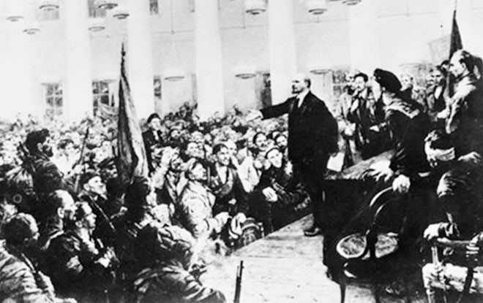
Mô hình công nghiệp hóa kiểu Liên Xô (cũ)
Bắt đầu ở Liên Xô (cũ) thực hiện theo xu hướng ưu tiên phát triển công nghiệp nặng.
Cho phép trong thời gian ngắn mô hình Liên Xô (cũ) xây dựng được hệ thống cơ sở vật chất – kỹ thuật to lớn

Slide 18
Mô hình công nghiệp hóa của Nhật Bản và các nước công nghiệp mới (NICs)

Slide 19
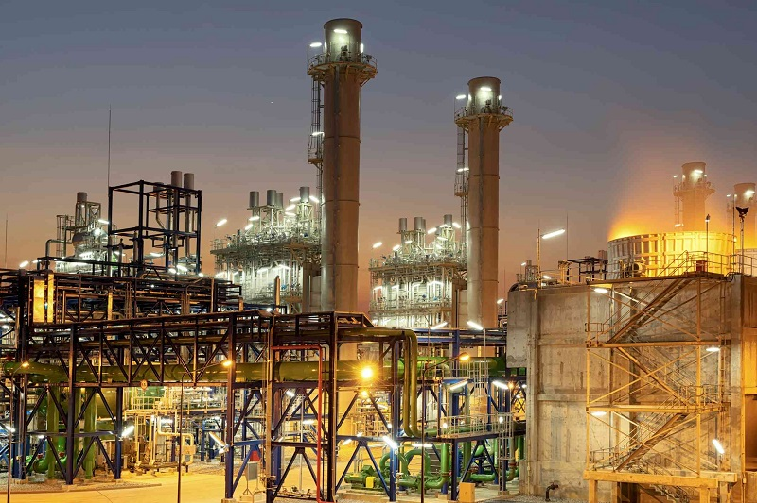
1.2. Tính tất yếu khách quan và nội dung của công nghiệp hóa, hiện đại hóa ở Việt Nam

Slide 20
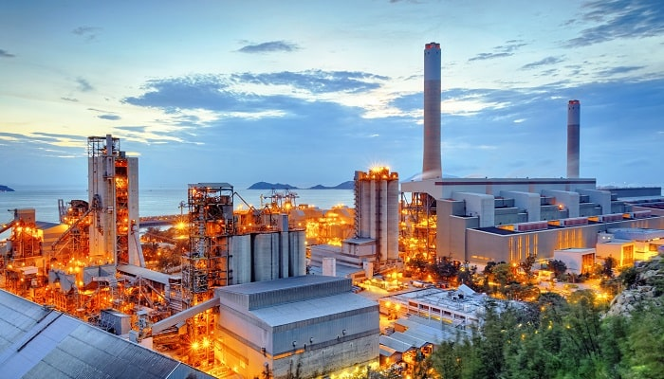
1.2.1. Tính tất yếu của công nghiệp hóa, hiện đại hóa ở Việt Nam

Slide 21
Công nghiệp hóa, hiện đại hóa là quá trình chuyển đổi căn bản, toàn diện các hoạt động sản xuất kinh doanh, dịch vụ và quản lý kinh tế - xã hội, từ sử dụng sức lao động thử công là chính sang sử dụng một cách phổ biến sức lao động với công nghệ, phương tiện, phương pháp tiên tiến hiện đại, dựa trên sự phát triển của công nghiệp và tiến bộ khoa học công nghệ nhằm tạo ra năng suất lao động xã hội cao

Slide 22
Đặc trưng công nghiệp hóa, hiện đại hóa ở Việt Nam
Công nghiệp hóa hiện đại theo định hướng xã hội chủ nghĩa thực hiện mục tiêu “dân giàu, nước mạnh, dân chủ, công bằng, văn minh
Công nghiệp hóa, hiện đại hóa gắn liền với phát triển kinh tế tri thức
Công nghiệp hóa, hiện đại hóa trong điều kiện kinh tế thị trường định hướng xã hội chủ nghĩa
Công nghiệp hóa, hiện đại hóa trong bối cảnh toàn cầu hóa kinh tế và Việt Nam đang tích cực, chủ động hội nhập kinh tế quốc tế

Slide 23
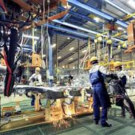
1.2.2. Nội dung công nghiệp hóa, hiện đại hóa ở Việt Nam

Slide 24
Một là, tạo lập những điều kiện để có thể thực hiện chuyển đổi từ nền sản xuất – xã hội lạc hậu sang nền sản xuất – xã hội tiến bộ
Nội dung quan trọng hàng đầu để thực hiện thành công công nghiệp hóa, hiện đại hóa là phải thực hiện tạo lập các điều kiện cần thiết trên tất cả các mặt của đời sống sản xuất xã hội
Hai là, thực hiện các nhiệm vụ để chuyển đổi nền sản xuất – xã hội lạc hậu sang nền sản xuất – xã hội hiện đại. Cụ thể:
Đẩy mạnh ứng dụng thành tựu của khoa học, công nghệ mới, hiện đại
Chuyển đổi cơ cấu kinh tế theo hướng hiện đại, hợp lý và hiện quả
Từng bước hoàn thiện quan hệ sản xuất phù hợp với trình độ phát triển của lực lượng sản xuất
Sẵn sàng thích ứng với tác động của bối cảnh cách mạng công nghiệp 4.0

Slide 25
HỘI NHẬP KINH TẾ QUỐC TẾ CỦA VIỆT NAM
2
2.1. Khái niệm và nội dung hội nhập kinh tế quốc tế

Slide 26
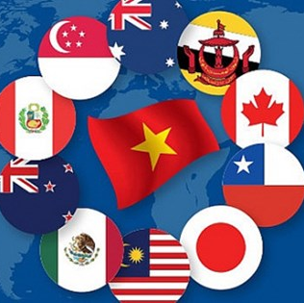
2.1.1. Khái niệm và sự cần thiết khách quan hội nhập kinh tế quốc tế

Slide 27
Hội nhập kinh tế quốc tế của một quốc gia là quá trình quốc gia đó thực hiện gắn kết nền kinh tế của mình với nền kinh tế thế giới dựa trên sự chia sẻ lợi ích đồng thời tuân thủ các chuẩn mực quốc tế chung

Slide 28
Tính tất yếu khách quan của hội nhập kinh tế quốc tế

Slide 29

Thứ nhất, do xu thế khách quan trong bối cảnh toàn cầu hóa kinh tế
Toàn cầu hóa tạo ra các quá trình liên kết và sự phụ thuộc lẫn nhau ngày càng tăng giữa các quốc gia.
Trong toàn cầu hóa kinh tế, các yếu tố sản xuất được lưu thông trên phạm vi toàn cầu.

Slide 30

Thứ hai, hội nhập kinh tế quốc tế là phương thức phát triển phổ biến của các nước
Hội nhập kinh tế quốc tế là con đường giúp các nước đang và kém phát triển tận dung thời cơ
Hội nhập kinh tế quốc tế giúp mở cửa thị trường, thu hút vốn, thúc đẩy công nghiệp hóa, tăng tích lũy; tạo nhiều cơ hội việc làm mới và nâng cao đời sống, thu nhập.

Slide 31
Nội dung hội nhập kinh tế quốc tế
Thứ nhất, chuẩn bị đầy đủ các điều kiện để thực hiện hội nhập thành công.
Quá trình hội nhập không phải bằng mọi giá. Quá trình hội nhập phải được cân nhắc với lội trình và cách thức tối ưu.
Thứ hai, thực hiện đa dạng các hình thức, các mức độ hội nhập kinh tế quốc tế

Slide 32

2.2. Tác động của hội nhập kinh tế quốc tế đến phát triển của Việt Nam

Slide 33
Tác động tích cực
Hội nhập kinh tế quốc tế đem lại những lợi ích to lớn trong sự phát triển của các nước cụ thể:
Tạo điều kiện mở rộng thị trường, tiếp thu khoa học công nghệ, vốn, chuyển dịch cơ cấu kinh tế trong nước.
Tạo cơ hội để nâng cao chất lượng nguồn nhân lực.
Tạo điều kiện để thúc đẩy hội nhập các lĩnh vực văn hóa, chính trị, củng cố an ninh quốc phòng.

Slide 34
Tác động tiêu cực
Hội nhập kinh tế quốc tế không chỉ đem lại lợi ích, mà cũng đặt ra nhiều rủi ro, bất lợi, thách thức:
Gia tăng cạnh tranh gay gắt
Gia tặng sự phụ thuộc nền kinh tế quốc gia vào thị trường bên ngoài
Dẫn đến phân phối không công bằng lợi ích và rủi ra cho các nước, các nhóm khác nhau trong xã hội
Các nước đang phát triển phải đối mặt với nguy cơ chuyển dịch cơ cấu kinh tế tự nhiên
Tạo ra thách thức đối với quyền lực nhà nước, chủ quyền quốc gia và phát sinh nhiều vấn đề phưc tạp
Hội nhập có thể làm tình trạng khủng bổ quốc tế, buôn lậu, tội phạm xuyên quốc gia

Slide 35

2.3. Phương hướng nâng cao hiệu quả hội nhập kinh tế quốc tế trong phát triển của Việt Nam

Slide 36
2.3.1. Nhận thức sâu sắc về thời cơ và thách thức do hội nhập kinh tế quốc tế mang lại
Cần nhận thức, hội nhập kinh tế là một thực tiễn khách quan, là xu thế khác quan của thời đại, không một quốc gia nào có thể né tránh hoặc quay lưng với hội nhập.
Cần phải thấy rõ cả mặt tích cực và tiêu cực vì trong hội nhập kinh tế quốc tế

Slide 37
2.3.2. Xây dựng chiến lược và lộ trình hội nhập kinh tế phù hợp
Cần nghiên cứu kinh nghiệm của các nước
Đánh giá đúng bối cảnh quốc tế, xu hướng vận động kinh tế, chính trị thế giới
Chiến lược hội nhập kinh tế phải gắn với tiến trình hội nhập toàn diện
1
3
5
2
4
6
Đánh giá được những điều kiện khách quan và chủ quan ảnh hưởng đến hội nhập kinh tế ở nước ta
Xây dựng phương hướng, mục tiêu, giải pháp đề cao tính hiệu quả, phù hợp
Cần phải xác định lộ trình rõ ràng

Slide 38
2.3.3. tích cực, chủ động tham gia vào các liên kết kinh tế quốc tế và thực hiện đầy đủ các cam kết của Việt Nam trong các liên kết kinh tế quốc tế và khu vực
Việc tích cực tham gia các liên kết kinh tế quốc tế và thực hiện nghiêm túc các cam kết của các liên kết góp phần nâng cao uy tín, vai trò của Việt Nam trong các tổ chức này.
Tạo được sự tin cậy, tôn trọng của các cộng đồng quóc tế giúp chúng ta nâng tầm hội nhập quốc tế

Slide 39
2.3.4. Hoàn thiện thể chế kinh tế và pháp luật
Đi đôi với hoàn thiện cơ chế thị trường cần đổi mới cơ chế quản lý của nhà nước,
Cần phải rà soát, hoàn thiện hệ thống pháp luật, nhất là luật pháp liên quan đến hội nhập kinh tế như: đất đai, đầu tư, thương mại, doanh nghiệp nghiệp, thuế, tài chính tín dụng…

Slide 40
2.3.5. Nâng cao năng lực cạnh tranh quốc tế của nền kinh tế
Hiệp quả của hội nhập kinh tế phụ thuộc rất nhiều vào năng lực cạnh tranh của nền kinh tế cũng như các doanh nghiệp.
Nhà nước cần tăng cường hỗ trợ các doanh nghiệp, giúp các doanh nghiệp vượt qua thách thức thời kỳ hội nhập

Slide 41
2.3.6. Xây dựng nền kinh tế độc lập, tự chủ của Việt Nam
Nền kinh tế độc lập tự chủ là nền kinh tế không bị lệ thuộc, phụ thuộc vào nước khác, người khác, hoặc vào một tổ chức kinh tế nào đó về đường lối, chính sách phát triển, không bị bất cứ ai dung những điều kiện kinh tế, tài chính, thương mại, viện trợ… để áp đặt, khống chế, làm tổn hại chủ quyền quốc gia và lợi ích dân tộc

Slide 42
Biện pháp để xây dựng nền kinh tế độc lập tự chủ
1
2
3
4
5
Hoàn thiện, bổ sung đường lối chung và đường lối kinh tế, xây dựng và phát triển đất nước
Đẩy mạnh công nghiêp hóa, hiện đại hóa đất nước
Đẩy mạnh quan hệ kinh tế đối ngoại và chủ động hội nhập kinh tế quốc tế
Tăng cường năng lực cạnh tranh của nền kinh tế bằng đổi mới
Kết hợp chặt chẽ quốc phòng, an ninh và đối ngoại trong hội nhập

